Slide 1
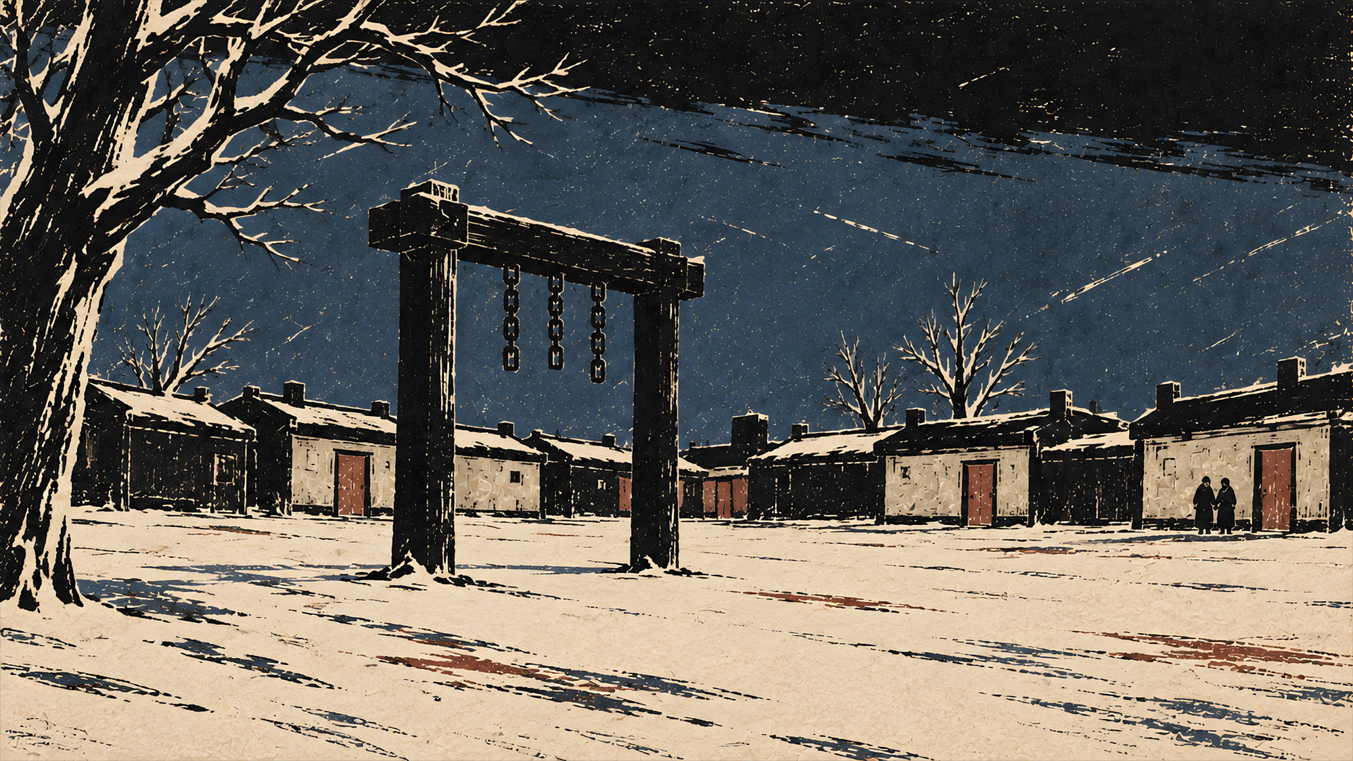
薬MED
1942 年，伪满洲国，通兰县城。
一个药房伙计靠送药换粮、换煤、换人情，活过二十九天。
美术资产与设计推导 · 36 张素材 · 2026.10

Slide 2
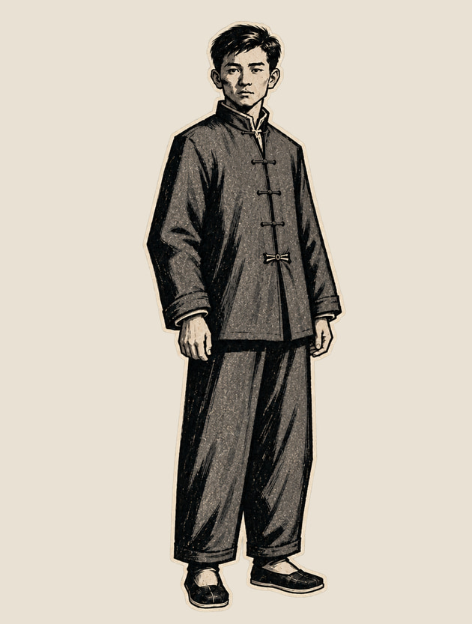
MED
总规格
全篇只有一句
死亡是日常。
寒冷、饥饿、意外。
本项目是类《极乐迪斯科》的视觉AVG。
1942年1月30日，一个县城药店的小伙计被卷进一场风波。
接下来，他需要送药、换粮、换燃料、斟酌人情、权衡道理，活到1942年2月28日。
MED · 1942 通兰
02

Slide 3
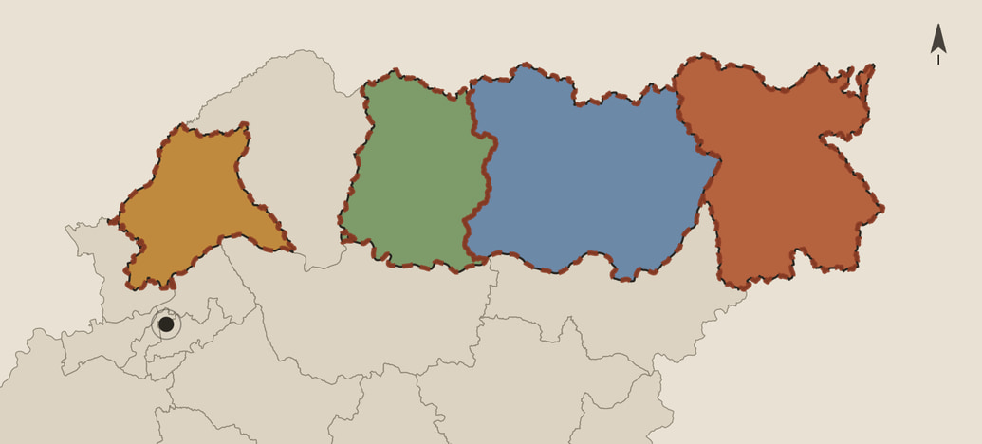
MED
通兰 · 在地图上找不到
通兰不在任何一张地图上。
呼兰、木兰、通河、依兰。
四个真实的县，沿松花江自西向东排开。
木兰
通河
依兰
呼兰
通兰是它们合起来的样子。
哈尔滨
1942 年，这四个县都在。
通兰不在。
哈尔滨市当前行政区划，非 1942 年建制
通兰
03

Slide 4
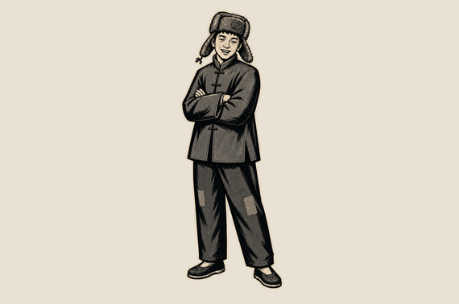
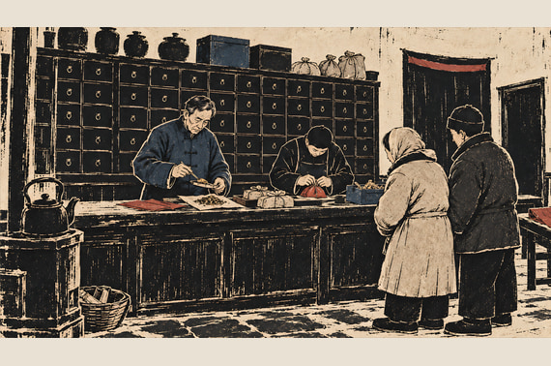
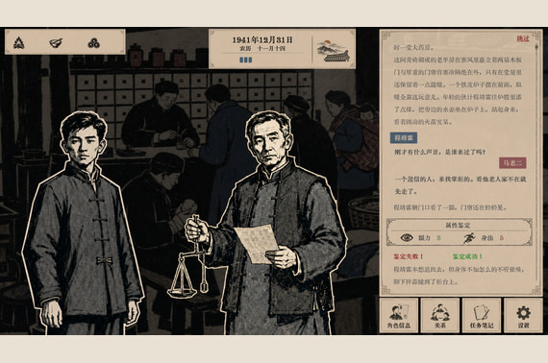
MED
视觉
木刻版画借鉴1935到建国后的木刻风格
米色描边：人从背景里被抠出来，像贴在纸上
纸纹与颗粒：所有东西都被时间磨过一遍
两色：靛蓝的冷，赭红的血与锈
风格化木刻是义务教育-高等教育中必须经历的过程。
我们从延安鲁艺-建国后的木刻版画风格中吸取特征，建立独特审美。
AI生成后用严厉的Prompt修正边缘去除美术噪音，再做手动修正。
核聚变2026北京站约80人对美术风格表现一致好评。
视觉
04

Slide 5
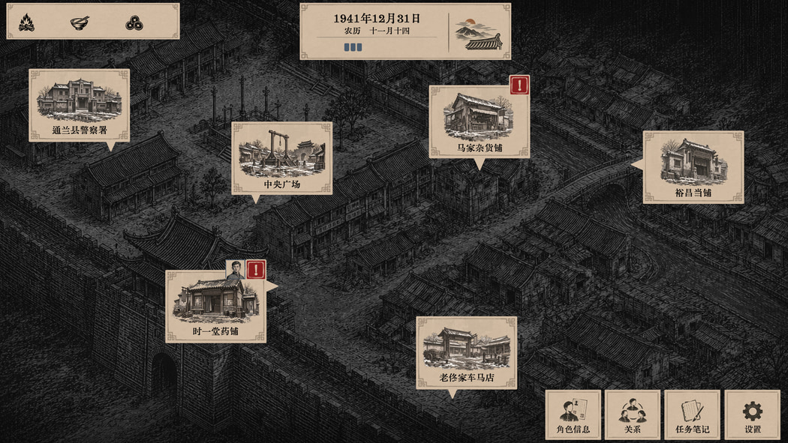
MED
一 · 一天
一天6个时段
清晨结算、上午出门、下午回程、
黄昏街面、夜晚主戏、午夜写死。
每天花样不同，玩家读成关卡，
死就变成惩罚，不再是生活。
目前计划 29 天 × 6 段 = 174 格。
约束一
05

Slide 6
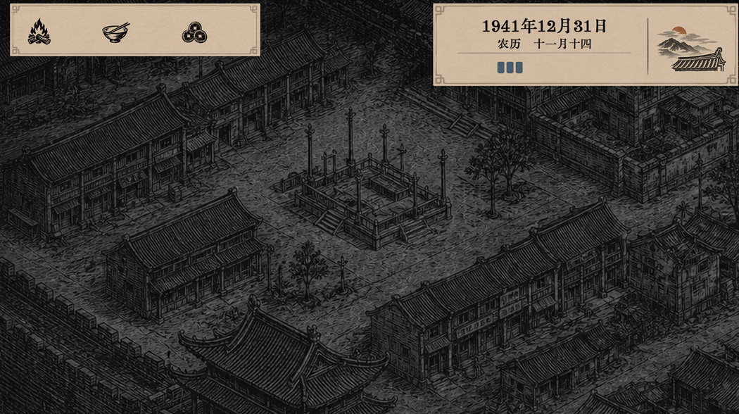
MED
一 · 一天
制度
火
炉子不能灭。灭了会熏死。
饭
一天吃掉多少，第二天就得补。
钱
配给、物价、赊账，全落在手里。
伪满治下的生活是一个所有人都未曾认识过的世界。
左上角：火、饭、钱。
约束一
06

Slide 7
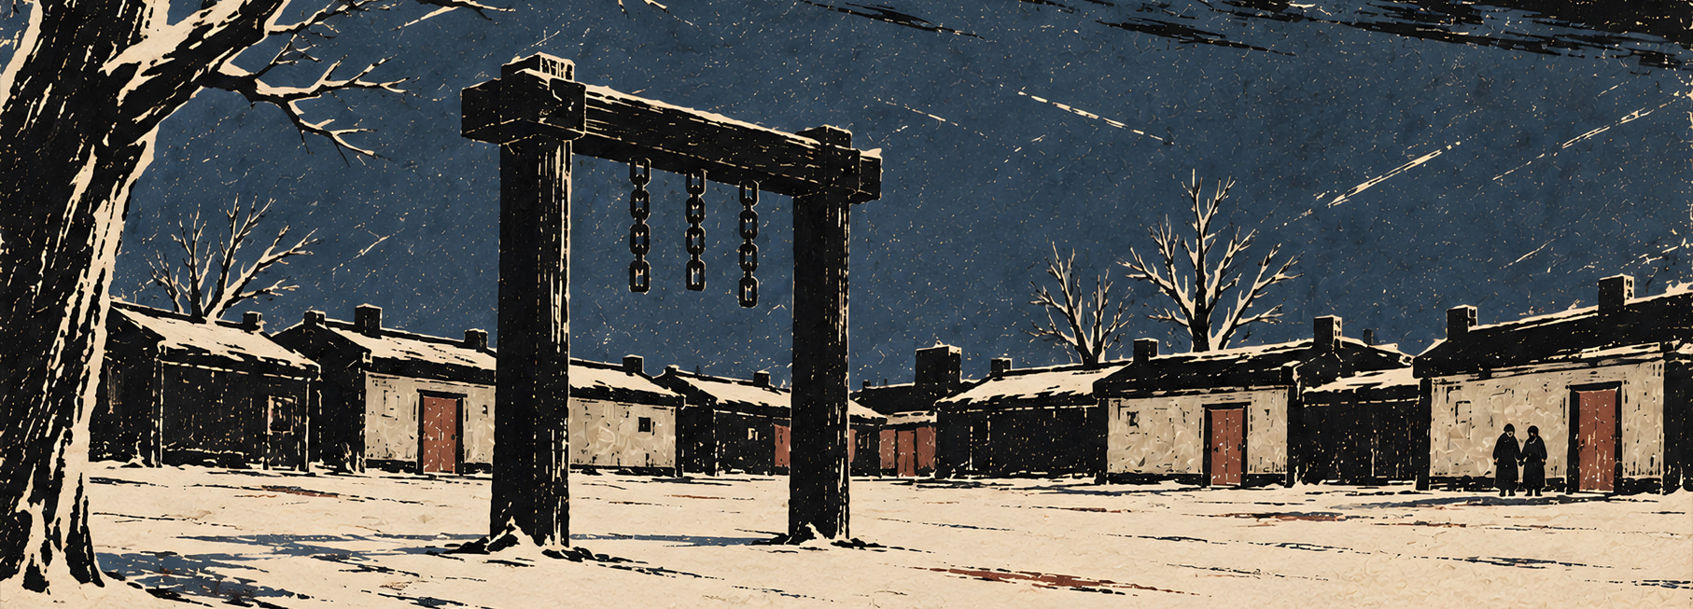
MED
二 · 死法
死亡不是刑罚而是解脱。
否则：死成了作者动手。
玩家读成「我选错了」，
不是「这地方本来就这样」。
中央广场不解释这里发生过什么，
它只是把木头立在那儿。
约束二
07

Slide 8
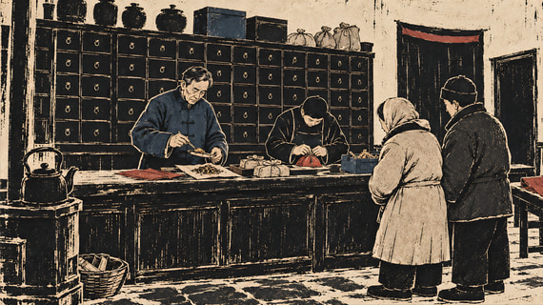
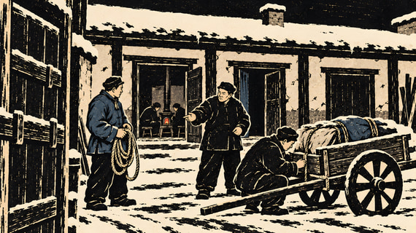
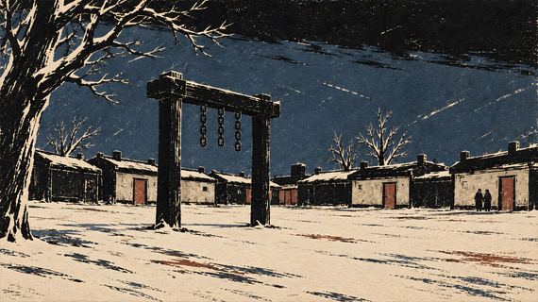
MED
二 · 死法
每一种死法，都不需要凶手
熏死
铁皮炉子、坐上去的水壶、糊死的窗缝
摔死
冰面发青、脚印走到一半没了、夜里没有灯
打死
木架、铁链、街面、围过来的人
人很坚强，人很脆弱。
这是常识，但对于玩家来说可能不是常识。
死亡在通兰每天都在发生。要学的不是躲开，是知道它会来。
约束二
08

Slide 9
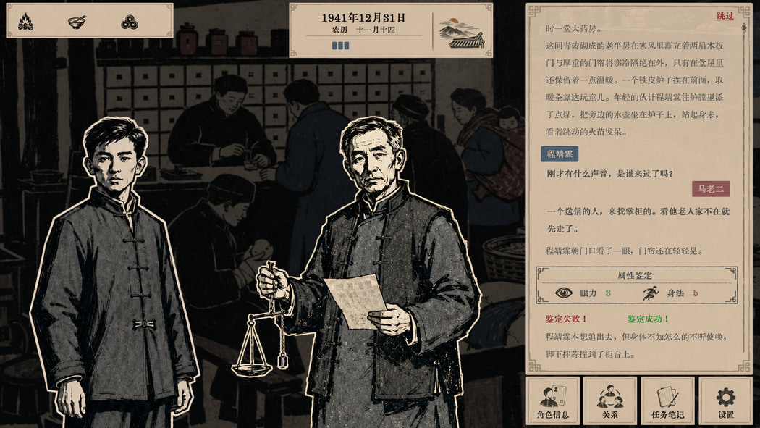
MED
三 · 代价
先给前因，再给揭示
眼力 3 身法 5
鉴定失败也有文本。失败推进，不阻断。
一个无心的问题
A 答应
B 沉默
C 拒绝
任何选择均有代价。
粮店门口。伙计问了一句「米呢」，三种人给出三种回答。
约束三
09

Slide 10
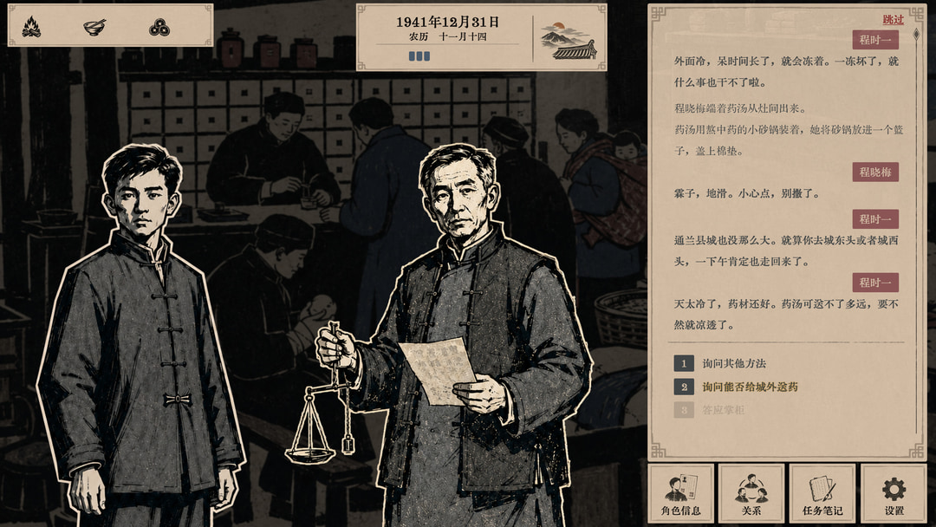
MED
三 · 代价
人分三六九等。
靛蓝
程靖霖（主角）。借东西的那一侧。
赭红
马老二。有东西的那一侧。
界面只用两种颜色
玩家第一眼就知道谁欠谁。
颜色不是装饰。
它是玩家在读完一句话之前，
就已经得到的判断。
约束三
10

Slide 11
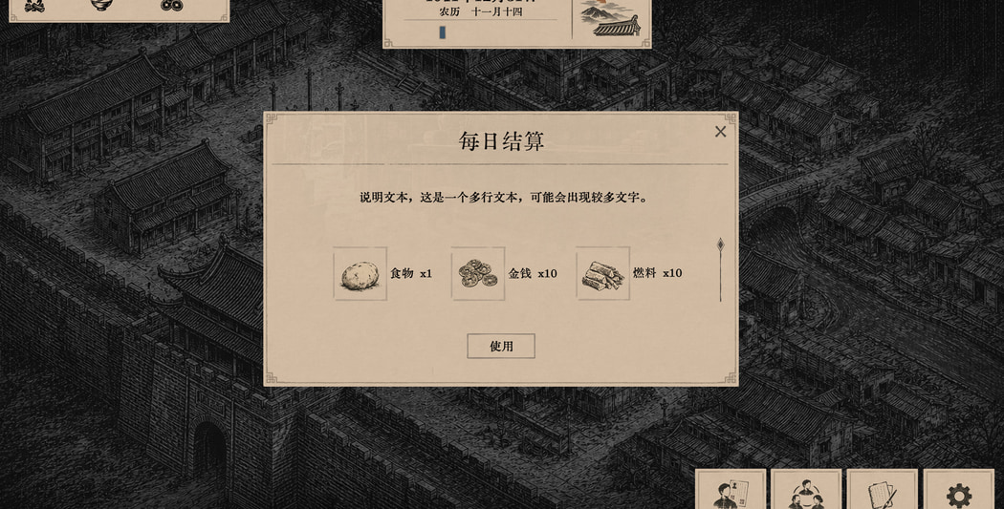
MED
四 · 体量
没有一处叫「第几章」
200+
60+
20+
3
1
立绘
场景
类界面 / 19 张
格资源
块日期牌
200+ / 60+ / 20+ 为满量；后面的人与地，是已经画出来的。
界面里只有日期。
没有进度条，没有章节名，没有「第几幕」。
玩家唯一能数的是过了几天。
否则：一旦按章写，日常变成幕，
玩家开始等高潮，等不到就骂。
约束四
11

Slide 12
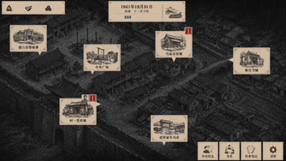
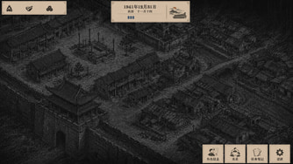
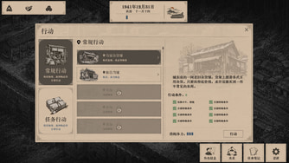
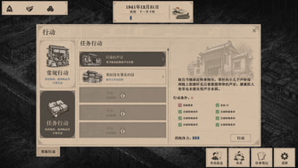

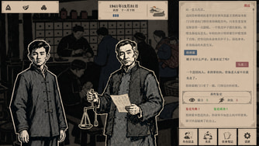
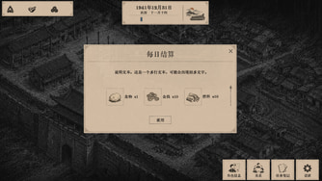
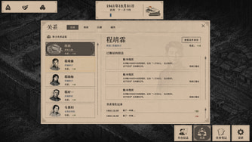
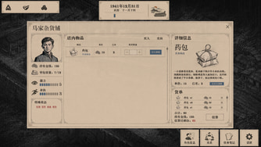
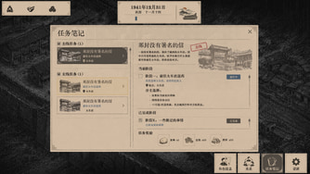
MED
四 · 体量
没有战斗。
主界面
HUD · 火 饭 钱
行动 · 常规
行动 · 药铺看板
对话 · 选项
对话 · 鉴定
每日结算
关系
商店
任务笔记
十类界面：主界面、行动、对话、鉴定、结算、关系、商店、笔记、存档、设置。
没有一个格子，是为打赢准备的。
约束四
12

Slide 13
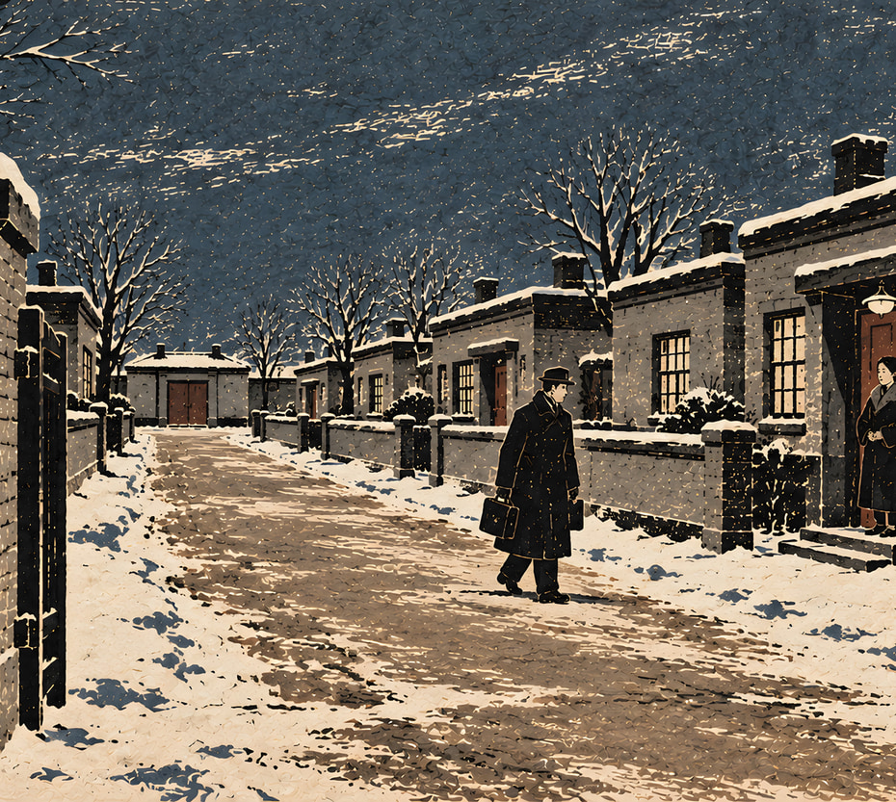
MED
五 · 收束
问「你怎么没能过完这个冬天」，
不问「你成了谁」。
他会死在 106 的炉子边，
也可能死在 204 的街面上。
活到 306 的人，才算过完这一年。
死不是失败。
在这一年，它是结束的几种方式之一。
约束五
13

Slide 14
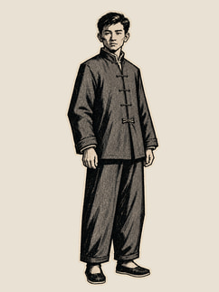
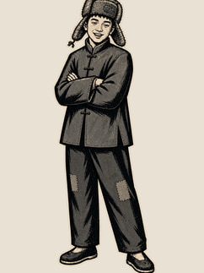
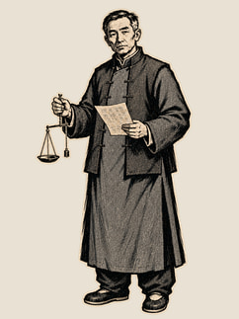
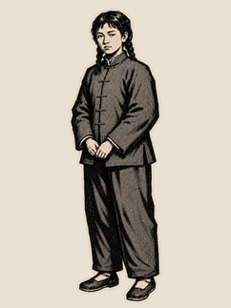
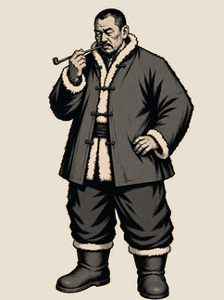
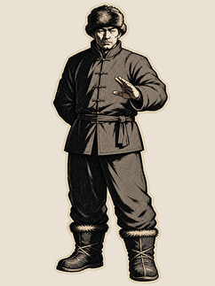
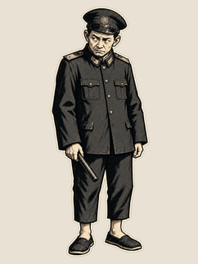
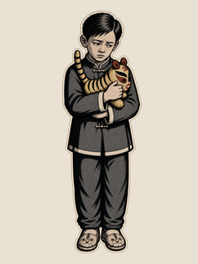
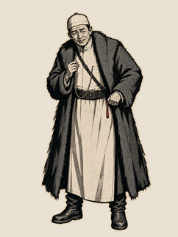
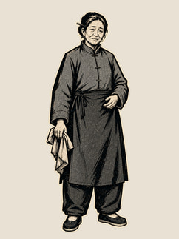
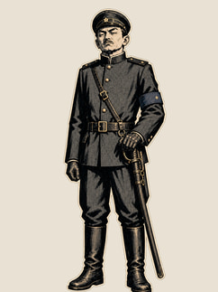
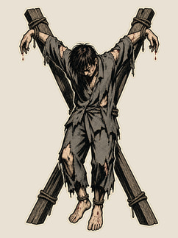
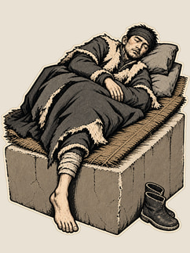
MED
人
现在是十三个人
全身站姿，不是头像。
最后两张的名字是病，不是人——
风寒犯人、风寒车夫
。他们连名字都没有，只有症状。
人
14

Slide 15
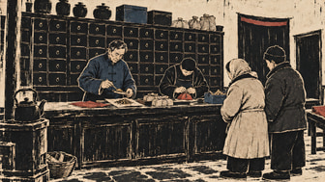
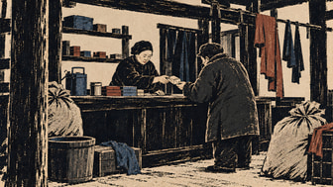
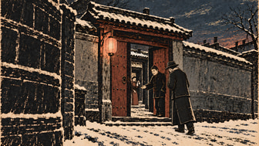
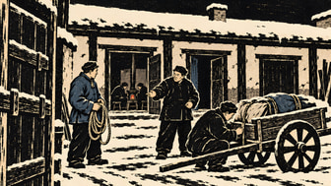
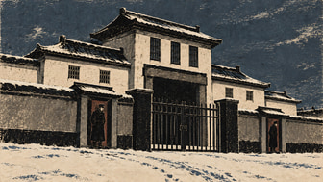
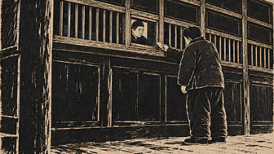
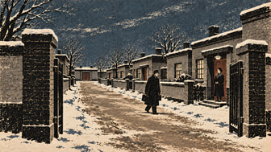
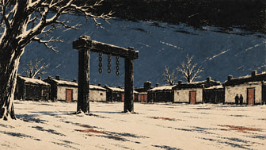
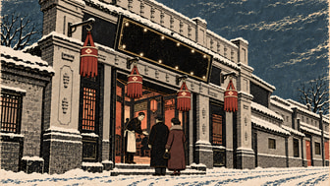
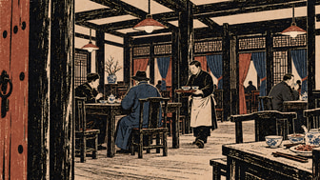
MED
地
现在是十个门
时一堂药房
马家粮店
聚春馆
脚行
通兰警察署
裕昌当铺
居民区
中央广场
同和居 · v1
同和居 · v2
一套 1920×1080 底图，@2x 交付。同和居给了两版——同一个屋子在两个时刻的样子。
地
15

Slide 16
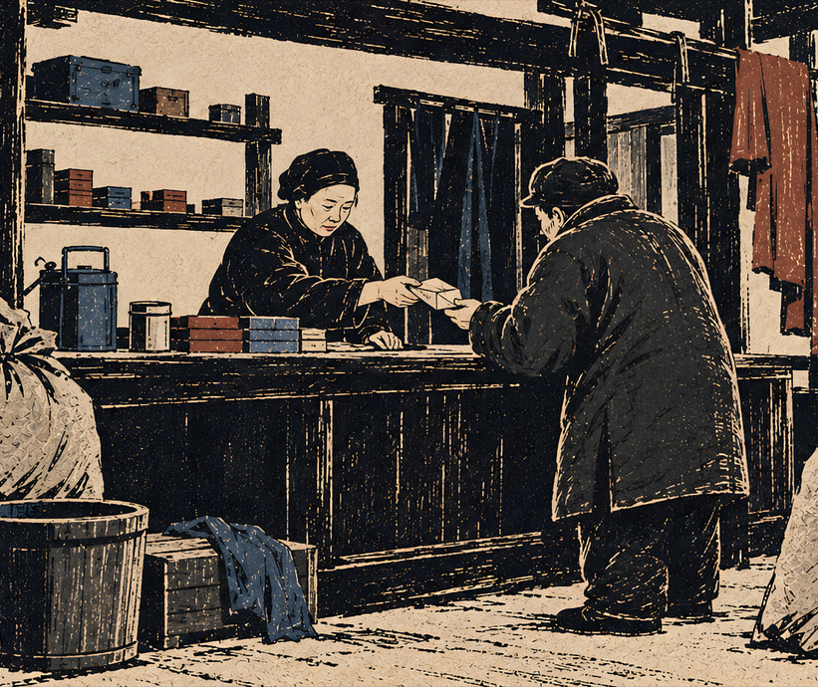
MED
缺口
物件先行
药包、米袋、蟋蟀盆、炉子、冰面。
这五样能盖住两个必死门的全部征兆。
一个人站在那儿说话，是一层。
他手里拿着什么，是另一层。
先画这五样，再画三百个人。
物件
16

Slide 17
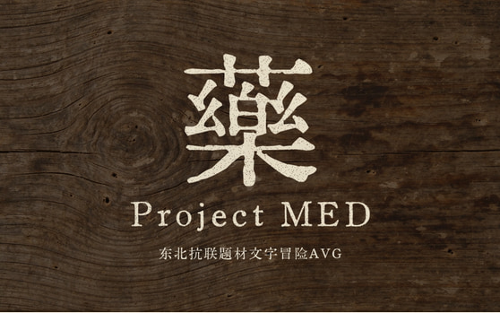


MED
对外
名片与易拉宝
易拉宝 v2 · 4724×11811
名片正 / 背 96×60mm（含 3mm 出血）· 300dpi · sRGB
深色版建议加哑膜，避指纹
对外
17

Slide 18

MED
回到总规格
这套画风不是选出来的，
是这个题目逼出来的。
木刻的颗粒替作者说了「这里的东西都旧了」。
米色描边替作者说了「这些人是被摆在这儿的」。
靛蓝与赭红替作者说了「冷的是天，热的是血」。
作者一个字没说。
翻回第二页：
死亡是日常。寒冷、饥饿、意外。
回到总规格
18

